Slide 1
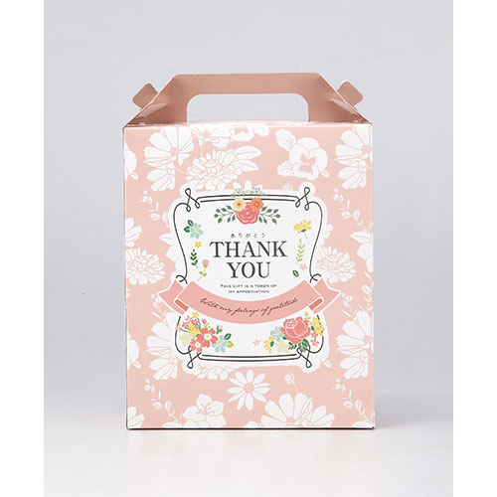
【提案書】
キッチン活躍3点セット
特徴
お料理には欠かすことのできない便利グッズ3点セットです。あって困るものでは決してないため、イベントやキャンペーンでばらまくノベルティグッズ用としても大変喜ばれます。
商品写
納期
納期スペース
仕様
サイズ：箱サイズ240×160×70mm
包装：化粧箱入
お見積
お見積りスペース

